Slide 1
Aula 4 – Competências comportamentais (Soft Skills)
03 de Setembro de 2019

Slide 3
Atividade 1
Na primeira aula, vocês foram desafiados a definir as 6 competências comportamentais: Pró-atividade, autonomia, colaboração, entrega de resultados, inovação e empreendedorismo.
Nesta aula, vamos entender a relação entre propósito e valores, com as competências comportamentais.
Em grupos de até 4 pessoas, responda às seguintes questões:
Como o propósito de uma pessoa define seus valores? (recapitulação da última aula)
Como o propósito e os valores impactam comportamentos?
Construa um exemplo de situação, onde o propósito da pessoa é “Ser Feliz”, e ela terá pró-atividade.
Construa outro exemplo de situação, onde o propósito da pessoa é “Ser feliz”, e ela não terá pró-atividade.

Slide 4
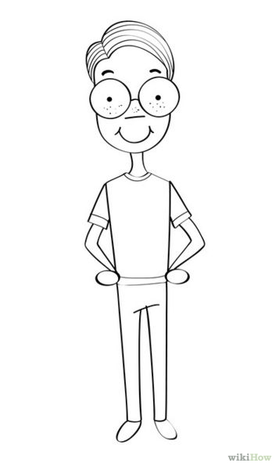
Entendendo motivação
AUTO-MOTIVAÇÃO
- “Faço por que acredito que devo fazer” (motivação interna)
PUNIÇÃO - LEI
- “Faço para evitar a Dor” (motivação externa)
RECOMPENSA - LEI
- “Faço para ter Prazer” (motivação externa)

Slide 5
Reflexão individual - 1
Cite 3 coisas que você faz para evitar punição, mas se não houvesse punição você deixaria de fazer?
Cite 3 coisas que você faz para buscar prazer, mas se não houvesse a recompensa você deixaria de fazer?
Cite 3 coisas que você faz por que você acredita que deve fazer independentemente de haver punição ou recompensa?

Slide 6
Trabalho em grupos de 4 - 2
Todos devem compartilhar a sua reflexão com o grupo.
Vocês conseguiram identificar alguma situação onde uma pessoa faz por motivação externa e outra por motivação interna? (P.ex. estudar)
Como podemos transformar algo que sabemos que é importante, mas que fazemos através de motivação externa para motivação interna?
Compartilhe algo que você fazia por motivação externa e que passou a fazer por motivação interna.

Slide 7
Por que precisamos de um novo método de ensino?
(Motivação Externa)
A linha de produção da educação
(Motivação Interna)
Aprendizado é individualizado
O foco está na autonomia e na responsabilidade do aluno pelo seu aprendizado.

